Slide 1
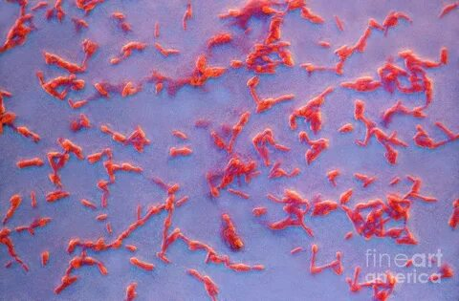
Ботулизм собак
Ботулизм собак – довольно распространенное инфекционное высококонтагиозное, смертельно опасное заболевание собак, других домашних животных. По сути, ботулизм – остропротекающее пищевое отравление, спровоцированное токсинами спорообразующей анаэробной палочки Сlostridium botulini. Бактериальная инфекция проявляется поражение перефрической, центральной нервной системы, парезами, параличом конечностей, сильными мышечными спазмами, судорогами, лихорадкой, функциональными расстройствами ЖКТ

Slide 2
Этиология
Как уже было отмечено, ботулизм у собак вызывает анаэробная палочка Сlostridium botulini. Стоит отметить, что токсин возбудителя является самым сильнодействующим ядом. Различают шесть типов возбудителя ботулизма: А, В, С, О, Е, р, при этом наиболее токсичными являются типы А, В, С. Его образование происходит в анаэробных условиях (без доступа кислорода) в мясных, растительных кормах при температуре 24-29 градусов, в нейтральных, кислых средах. Поэтому ботулизм чаще всего в ветеринарной практике диагностируют у собак в теплый период года. Заражение собак ботулизмом происходит алиментарным путем, при поедании зараженных кормов, через некачественную питьевую воду. После проникновения анаэробной палочки с кормом, происходит всасывание токсина через слизистые оболочки ЖКТ. В больших концентрациях нейротоксин скапливается в тканях печени, легких, сердца, в желчи, мозге, моче.
Под действием токсина на клеточные структуры головного мозга, развивается паралич мышц, глотки, языка. Ботулинический токсин приводит к развитию асфиксии, параличу дыхательных мышц, что приводит к неизбежной гибели животных.

Slide 3
Симптомы ботулизма у собак:
Беспокойство, снижение рефлектроной чувствительности;
Повышение температуры до 41 градуса;
Нарушение координаций движений, шаткая походка;
Снижение реакции на внешние раздражители;
Гиперемия, желтушность слизистых. подкожной клетчатки;
Сильные боли в животе;
Изнуряющая рвота, тошнота;
Учащенное поверхностное дыхание, нарушение сердечного ритма;
Нарушения в работе ЦНС;
Снижение кишечной перистальтики;
Отказ от корма, сильная жажда;
Обильная саливация (слюноотделение).

Slide 4
Диагностика
Диагноз на ботулизм у собак, других животных ставят на основании результатов биопроб, биологических определений токсинов. В ветеринарные лаборатории при подозрении на заражение собак ботулиновым токсином, отправляют пробы кормов, содержимое желудка, проводят исследование рвотных, каловых масс.
Проводят рентгенографию, УЗИ грудной полости. брюшину. В обязательном порядке должна быть проведена дифференциальная диагностика. Чем раньше будет проведена комплексная диагностика, тем быстрее можно приступить к лечению опасного заболевания.
Помимо этого проводят дифференциальную диагностику. Необходимо исключить Болезнь Ауески, бешенство, стахиботриотоксикоз, листериоз, сальмонеллез, послеродовой парез, псевдочуму.

Slide 5
Лечение ботулизма у собак
Лечебные методики назначает лечащий ветеринарный врач, имея на руках данные, результаты диагностических исследований, подтверждающих кормовое отравление, вызванное ботулиновым токсином. Лечение ботулизма собак направлено на устранение, снятие симптомов интоксикации, нейтрализацию нейротоксина.
Для нейтрализации ядов ботулинового токсина собакам вводят антитоксин типа «С». Отличные результаты дает применение американского гомеопатического препарата Botulinum, которые ускоряет выведение токсина из организма, облегчает течение болезни.
Заметив первые симптомы кормового отравления, не занимайтесь самолечением. Незамедлительно доставьте домашнего любимца в ветклинику для проведения диагностики и осмотра. Каждый день промедления может стоить жизни вашей собаки!

Slide 6
Профилактика ботулизма
Профилактика заражения собак ботулизмом заключается в соблюдении правил кормления. Категорически нельзя давать домашним любимца несвежие, некачественные, заплесневевшие корма. Не экономьте на здоровье собаки, давая питомцу испорченную, пролежавшую более двух-трех суток пищу.
Владельцы должны следить за чистотой мисочек домашних любимцев, ежедневно менять питьевую воду, не допуская загрязнения кормов землей. На прогулках нужно внимательно следить за перемещением собаки, и с ранних лет в процессе дрессировки отучать домашнего питомца подбирать пищу и «лакомства» с поверхности земли.
Не стоит купать собак в теплое время года в грязных водоемах, поскольку нейротоксин может содержаться в загрязненной, стоячей воде.
В целях профилактики ботулизма, можно провести иммунизацию специфическим анатоксином. После его применения иммунитет наступает примерно через две-три недели и сохраняется на протяжении одного года.

